Slide 1
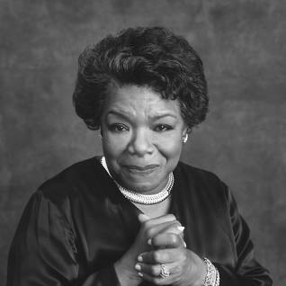
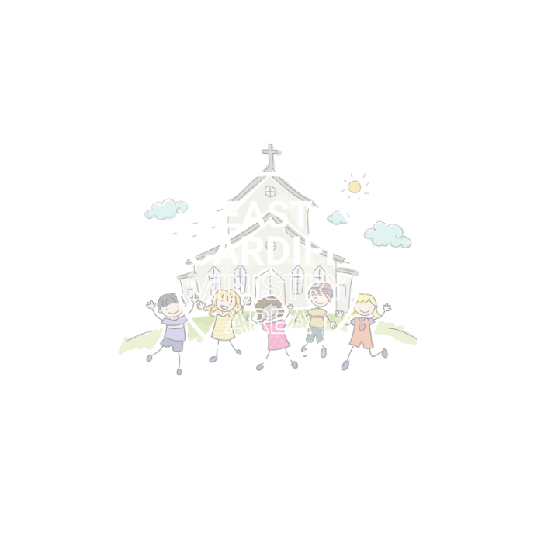
Siaradwch! Speak Up
dewrder
Courage
Monmouth diocesan vision: social justice

Slide 2
Heddiw, rydyn ni'n meddwl am ddewrder.
Wrth i chi wylio'r fideo, meddyliwch am y ffurf bach a mawr y mae pobl yn dangos dewrder.
Today, we’re thinking about courage.
As you watch the video, think about
the big and little ways people show courage.

Slide 4
Maya angelou
Roedd Maya Angelou yn actifydd hawliau sifil enwog iawn.
Daeth yn athro Saesneg enwog ac ysgrifennodd hefyd lawer o lyfrau am ei bywyd fel menyw ddu, Americanaidd
Maya Angelou was a very famous civil rights activist.
She became a famous English professor and also wrote many books about her life as a black, American woman

Slide 5
Wrth i chi wylio'r fideo meddyliwch am sut y dangosodd Maya Angelou ddewrder. Sut gwnaeth hi ymdrechu am gyfiawnder, dangos cariad a bod yn garedig?
As you watch the video think about how Maya angelou showed courage. How did she strive for justice, show love and be kind?

Slide 6
https://www.youtube.com/watch?v=SKy0TEwQAw4

Slide 7
Sut gallwch chi fod yn ddewr bob dydd?
Er enghraifft, dywedwch wrth athro os ydych chi'n gweld rhywun yn bod yn gas, daliwch ati i geisio ac ati.
Ateb yn saesneg osgwelwch yn dda, achos dw I’n dysgu siarad cymraeg a does dim geirfa gyda fi.
How can you be courageous every day?
e.g. tell a teacher if you see someone being unkind, keep trying etc.

Slide 8
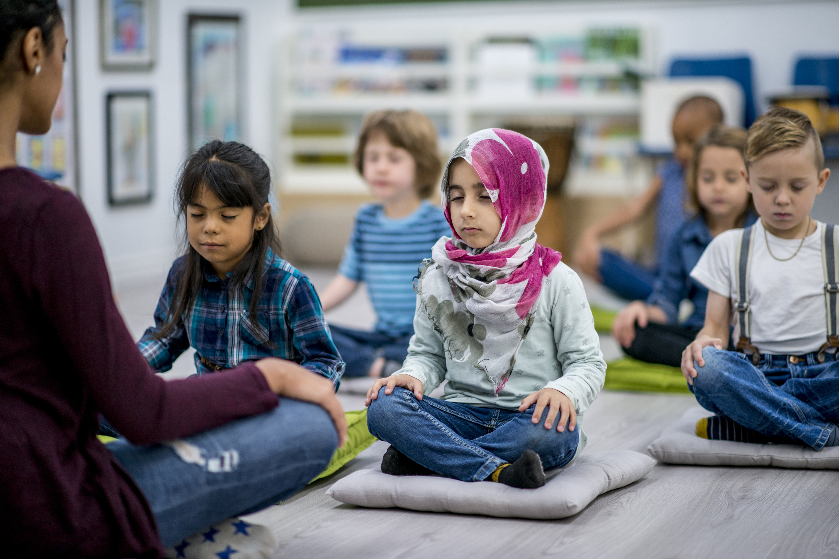
Cymerwch eiliad i feddwl am eich wythnos yn yr ysgol hyd yn hyn.
A oes rhywun sydd wedi eich helpu i fod yn ddewr a pheidio â rhoi'r gorau iddi?
Dychmygwch ddweud diolch iddyn nhw Take a moment to think about your week in school so far.
Is there someone who has helped you to have courage and not give up?
Imagine saying thank you to them.

